Slide 1

Banco de Dados
Prof. José Carlos Perini
Aula 3 – Modelo Lógico

Slide 2
Prática
Fazer no BrModelo os dois exemplos apresentados.
No modelo da escola, incluir:
  Os atributos de Aluno: data de nascimento e gênero.
  As entidades:
  Professor: registro do professor, nome, data de nascimento, gênero e titulação.
  Disciplina: código da disciplina, nome, carga horária.
  Curso: código, nome, carga horária.
  Fazer os relacionamentos entre as novas entidades.

Slide 3
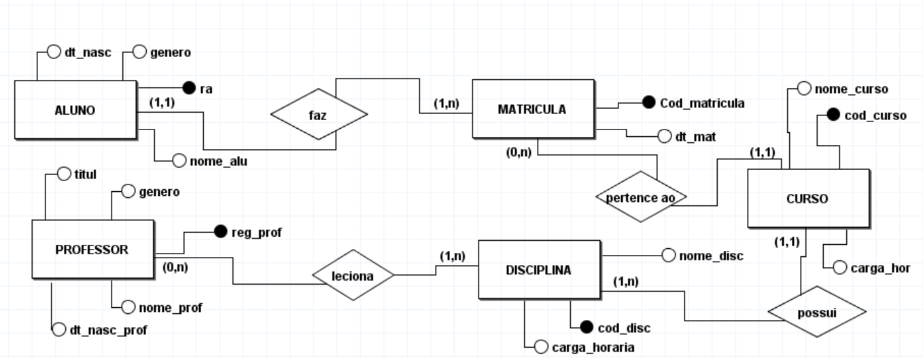
Prática – possível solução

Slide 4
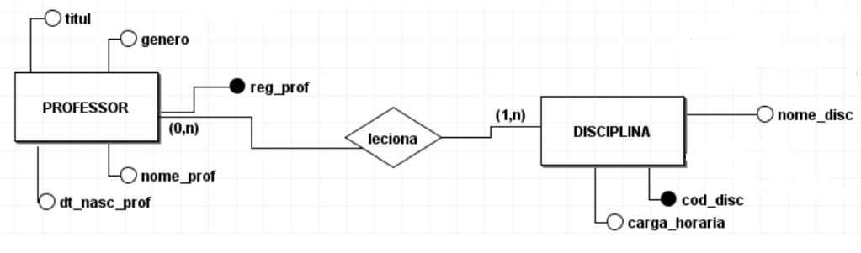
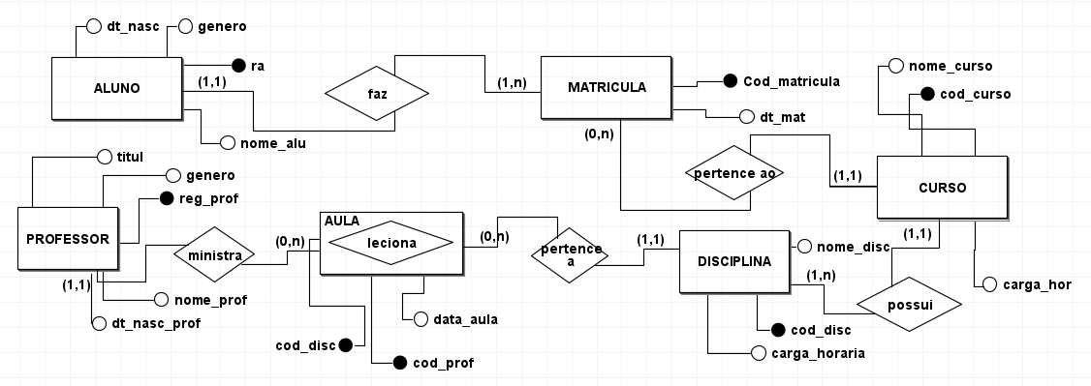
Entidade Associativa
Note que o relacionamento entre as entidades DISCIPLINA e PROFESSOR é do tipo N:N, isso significa, que será necessário fazer um ajuste no modelo conceitual com a criação da entidade associativa.

Slide 5
Relacionamentos e suas cardinalidades
Chave Primária
  Chave escolhida como identificação de entidades.
Chave primária composta ou superchave.
  Conjunto de um ou mais atributos que permite identificar unicamente uma entidade.
Chave estrangeira
  Atributo de uma entidade que é chave primária da entidade com a qual possui relacionamento.
  A chave estrangeira sempre fica no lado do n, na cardinalidade.

Slide 6
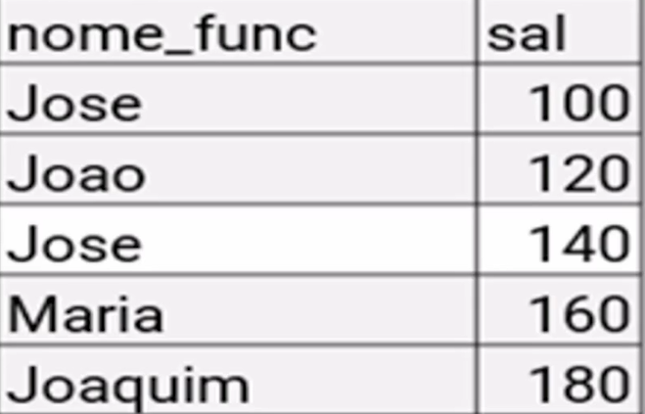
Para que serve a chave primária?
Quanto ganha o José?

Slide 7
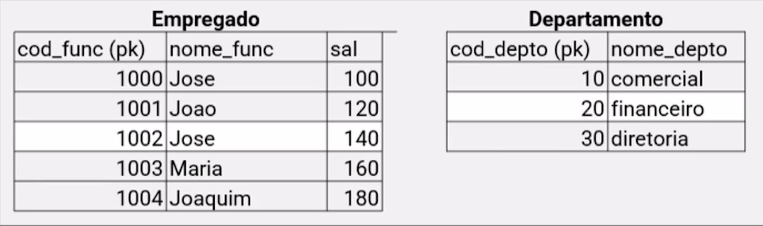
Tabelas Empregado e Departamento

Slide 8
Tabelas Empregado e Departamento
Por força do negócio, podemos verificar que a tabela Empregado está relacionada com a tabela Departamento, ou seja, um empregado trabalha no departamento e o departamento possui empregados.

Slide 9
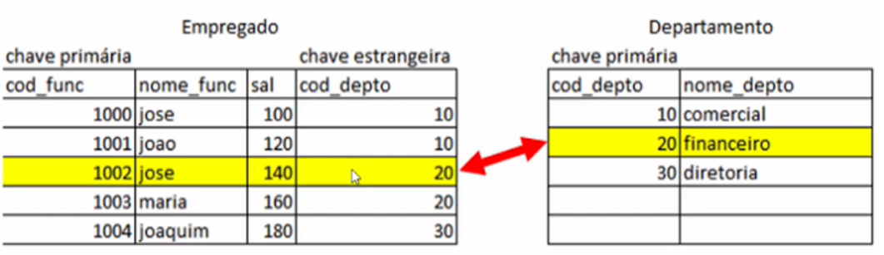
Estabelecendo o relacionamento
Note, no exemplo acima, que a função da chave estrangeira é fazer o relacionamento entre as tabelas, por isso é importante estabelecer corretamente a cardinalidade do relacionamento.

Slide 10
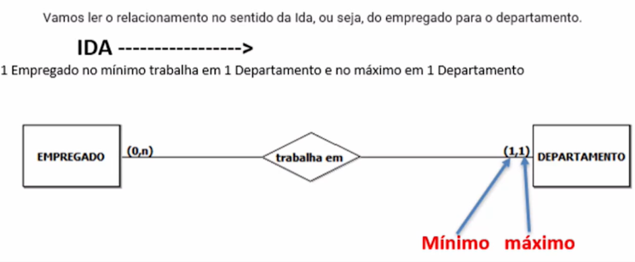
Cardinalidade

Slide 11
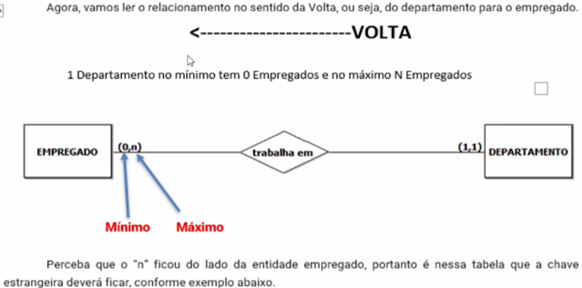
Cardinalidade

Slide 12
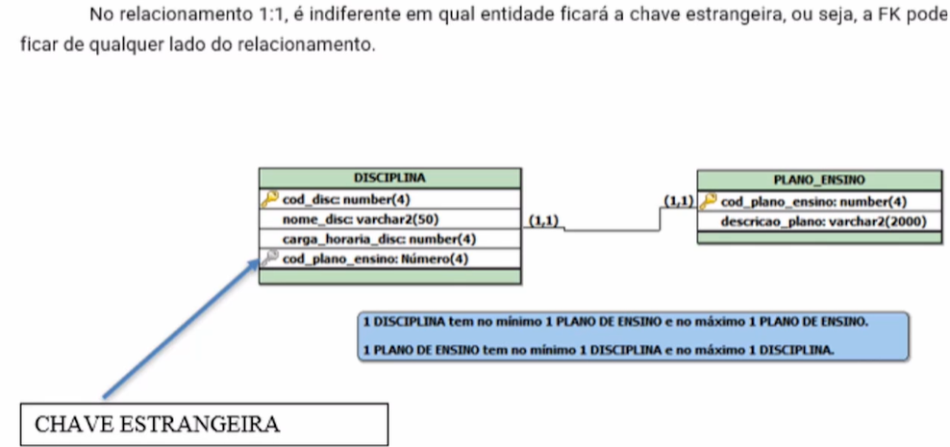
Relacionamento 1:1

Slide 13
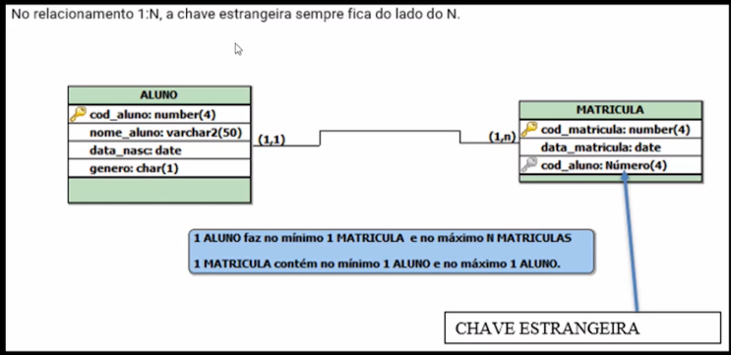
Relacionamento 1:N ou N:1

Slide 14
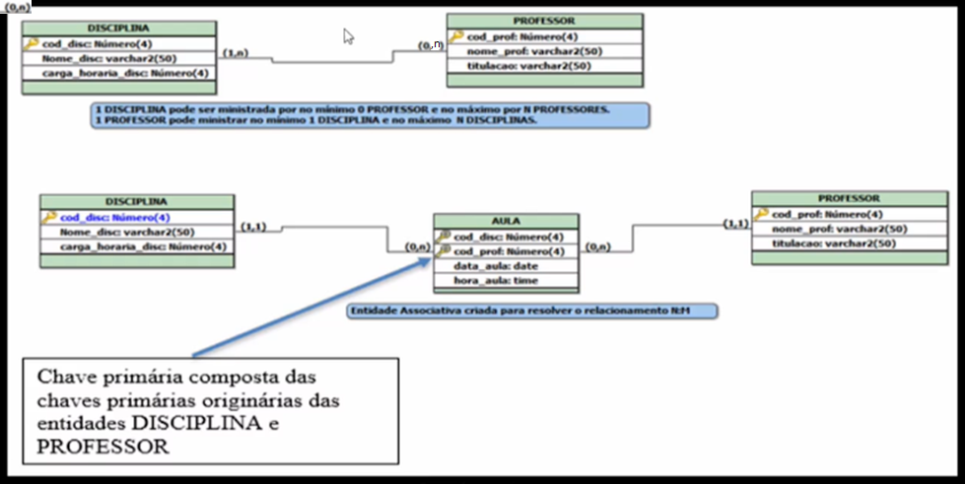
Relacionamento N:N

Slide 15
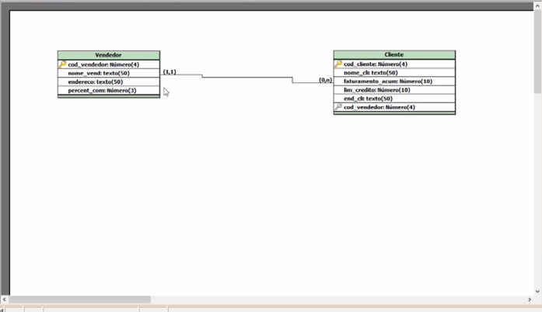
Desenvolvimento do MER Lógico

Slide 16
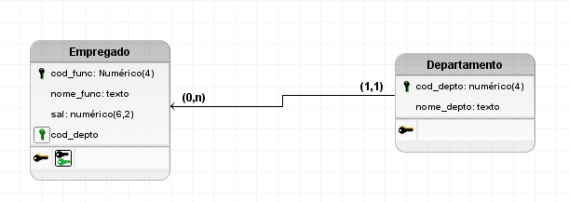
Exemplo Modelo Lógico no BrModelo

Slide 17
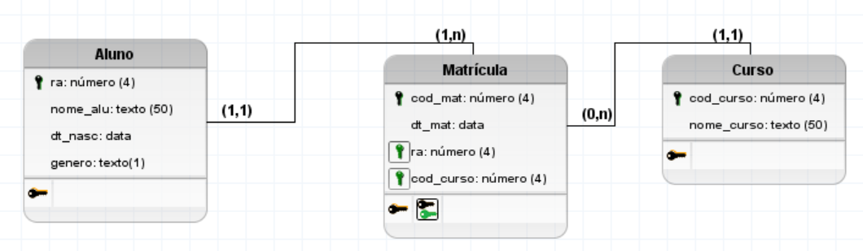
Modelo Lógico

Slide 18
Prática
Desenvolver o Modelo Lógico completo do sistema de escola.
  Desenvolver a partir do modelo conceitual.

Slide 19
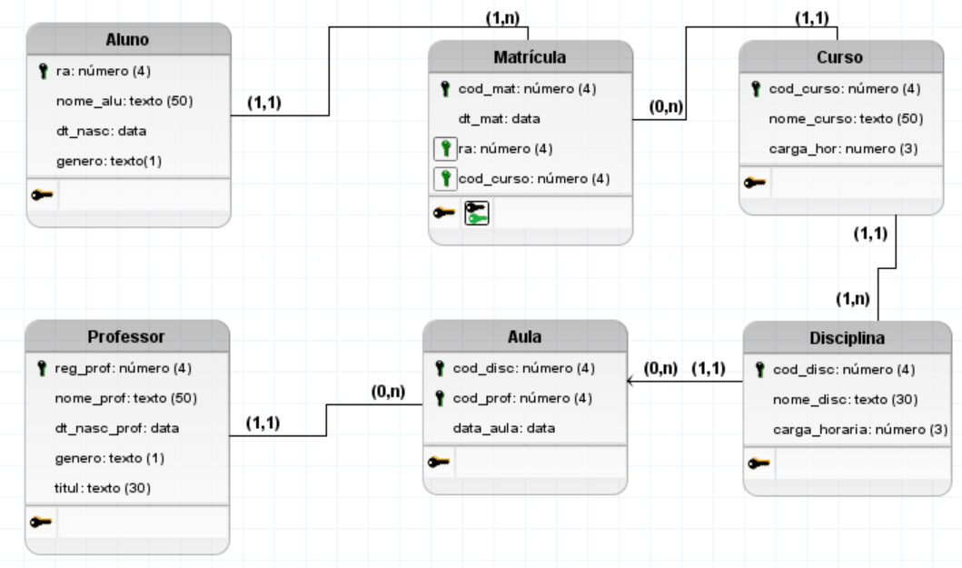
Possível solução

